Slide 1
第七章 中间代码生成(2)
编 译 原 理
中国海洋大学 计算机系 王欣捷
wangxinjie@ouc.edu.cn

Slide 2
上次课回顾
第七章：中间代码生成
四种中间语言的定义：后缀表示（逆波兰表示），图形表示（抽象语法树和有向无环图），三地址码，静态单赋值
注意书中常用的三地址码指令

Slide 3
上次课回顾
第七章：中间代码生成
怎样将过程的变量声明翻译成中间代码（注意翻译方案）：实际上是构造符号表的过程；注意offset的计算
赋值语句的翻译：编译器内部翻译三地址码时名字是用符号表中的位置指针表示的（注意翻译方案）
类型转换如何翻译成三地址码

Slide 4
本次课内容
布尔表达式和控制流语句的翻译
7.4.1 布尔表达式
7.4.2 控制流语句的翻译
7.4.3 布尔表达式作为条件时的翻译
开关语句和过程调用的翻译
7.4.4 开关语句的翻译
7.4.5 过程调用的翻译

Slide 5

单选题
1分
以下说法正确的是：（ ）
A
解释器执行的效率比编译器生成的机器代码的执行效率高。
B
语义分析和类型检查是两个完全不同的编译阶段。
C
类型检查通常在生成中间代码之后进行。
D
编译程序的各个阶段都可能会涉及到符号表管理。
提交

Slide 6
7.4 布尔表达式和控制流语句
布尔表达式：
文法：
B → B or B | B and B | not B | ( B )
| E relop E | true | false
优先级和结合性：
优先级从高到低：relop, not, and, or
布尔运算的优先级都低于算术运算
or和and左结合，not右结合，relop无结合性。
relop（关系运算符）：
<，<=，>，>=，==，!=

Slide 7
7.4.1 布尔表达式
布尔表达式有两个基本目的
计算逻辑值
在控制流语句中用作条件表达式
布尔表达式的计算方式：
布尔表达式的完全计算：计算所有部分
布尔表达式的“短路”计算
B₁ or B₂ 定义成 if B₁ then true else B₂
B₁ and B₂ 定义成 if B₁ then B₂ else false
not B 定义成 if B then false else true

Slide 8
7.4.1 布尔表达式
实现布尔表达式有两种方法：
将真和假数值化，使布尔表达式的计算类似于算术表达式的计算
真：1，非0，非负数
假：0，0，负数
用控制流，即用程序中的位置（真出口、假出口）来表示布尔表达式的值。适用于短路计算，用这种方法便于实现控制流语句中的布尔表达式。

Slide 9
7.4.1 布尔表达式
当只计算逻辑值时，布尔表达式的翻译与算术表达式的翻译类似。
后面讲布尔表达式的语法制导定义时只讲布尔表达式作为控制流语句的条件时的情况。

Slide 10
7.4.2 控制流语句的翻译
控制流语句的翻译：
考虑控制流语句由下列文法产生：其中B是布尔表达式
S → if B then S₁
| if B then S₁ else S₂
| while B do S₁
| S₁; S₂

Slide 11
7.4.2 控制流语句的翻译
例： S →if B then S₁ else S₂
三地址码：
如何通过语法制导定义来生成控制流语句的三地址码呢？
if B goto L₁
goto L₂
L₁: (S₁的三地址码)
goto L₃
L₂: (S₂的三地址码)
L₃: …

Slide 12
7.4.2 控制流语句的翻译
(a) S →if B then S₁
指向B.true
B.code
指向B.false (即S.next )
B.true:
S₁.code
S.next:
. . .

Slide 13
7.4.2 控制流语句的翻译
(b) S →if B then S₁ else S₂
指向B.true
B.code
指向B.false
B.true:
S₁.code
goto S.next
B.false:
S₂.code
S.next:
. . .

Slide 14
7.4.2 控制流语句的翻译
(c) S → while B do S₁
指向B.true
S.begin:
B.code
指向B.false (即S.next )
B.true:
S₁.code
goto S.begin
S.next:
. . .

Slide 15
7.4.2 控制流语句的翻译
(d) S → S₁; S₂
S₁.code
S₁.next:
S₂.code
S.next:
. . .

Slide 16
单选题
1分
右侧的三地址码抽象图表示了哪种控制流语句的翻译结果？
S.begin:
指向B.true
B.code
指向B.false (即S.next )
B.true:
S₁.code
goto S.begin
S.next:
. . .
A
S →if B then S₁
B
S →if B then S₁ else S₂
C
S → while B do S₁
D
S → S₁; S₂
提交

Slide 17
7.4.2 控制流语句的翻译
上面四图中，B.true，B.false，S.begin，S.next几个属性都表示三地址指令的标号（整型），是继承属性。
B.true，B.false：B的真出口和假出口标号
S.begin：S的第一条三地址指令的标号
S.next：执行完S后应执行的第一条三地址指令标号。
S.begin:
指向B.true
B.code
指向B.false
B.true:
S₁.code
goto S.next
B.false:
S₂.code
S.next:
. . .

Slide 18
7.4.2 控制流语句的翻译
B.code和S.code分别表示B和S的三地址指令序列（字符串型），是综合属性。
S.begin:
指向B.true
B.code
指向B.false
B.true:
S₁.code
goto S.next
B.false:
S₂.code
S.next:
. . .

Slide 19
7.4.2 控制流语句的翻译
下面的将控制流语句翻译成三地址码的语法制导定义中：
函数newLabel()返回一个新的标号。
函数gen产生一个三地址指令或标号，并把这个三地址指令或标号的串值作为返回值。
|| 是串连接符号。

Slide 20
7.4.2 控制流语句的翻译
S → if B then S₁
语义规则：
B.true = newLabel();
B.false = S.next;
S₁.next = S.next;
S.code = B.code || gen(B.true, ‘:’) || S₁.code
指向B.true
B.code
指向B.false
B.true:
S₁.code
S.next:
. . .
(a) if-then

Slide 21
7.4.2 控制流语句的翻译
指向B.true
S → if B then S₁ else S₂
语义规则：
B.true = newLabel();
B.false = newLabel();
S₁.next = S.next;
S₂.next = S.next;
S.code = B.code || gen(B.true, ‘:’) || S₁.code ||
gen(‘goto’, S.next) || gen(B.false, ‘:’) ||S₂.code
B.code
指向B.false
B.true:
S₁.code
goto S.next
B.false:
S₂.code
S.next:
. . .
(b) if-then-else

Slide 22
7.4.2 控制流语句的翻译
S.begin:
指向B.true
S → while B do S₁
语义规则：
S.begin= newLabel();
B.true = newLabel();
B.false = S.next;
S₁.next = S.begin;
S.code = gen(S.begin, ‘:’) || B.code ||
gen(B.true, ‘:’) || S₁.code
|| gen(‘goto’, S.begin)
B.code
指向B.false
B.true:
S₁.code
goto S.begin
S.next:
. . .
(c) while-do

Slide 23
7.4.2 控制流语句的翻译
S → S₁; S₂
语义规则：
S₁.next = newLabel(); S₂.next = S.next;
S.code = S₁.code || gen(S₁.next, ‘:’) || S₂.code
S₁.code
S₁.next:
S₂.code
. . .
(d) S₁; S₂

Slide 24
7.4.3 布尔表达式的控制流翻译
下面考虑如何产生B.code，即控制流中的布尔表达式如何翻译。
基本思想：
如果B是a < b的形式，
那么代码是：
if a < b goto B.true
goto B.false
用“短路”计算
控制流中布尔表达式翻译成三地址码的语法制导定义如下：

Slide 25
7.4.3 布尔表达式的控制流翻译
B → B₁ or B₂
语义规则：
B₁.true = B.true;
B₁.false = newLabel();
B₂.true = B.true;
B₂.false = B.false;
B.code = B₁.code || gen(B₁.false, ‘:’) ||
B₂.code
B₁.code
B₁.false:
B₂.code

Slide 26
7.4.3 布尔表达式的控制流翻译
B → B₁ and B₂
语义规则：
B₁.true = newLabel();
B₁.false = B.false;
B₂.true = B.true;
B₂.false = B.false;
B.code = B₁.code || gen(B₁.true, ‘:’) ||
B₂.code
B₁.code
B₁.true:
B₂.code

Slide 27
7.4.3 布尔表达式的控制流翻译
B → not B₁
语义规则：
B₁.true = B.false;
B₁.false = B.true;
B.code = B₁.code

Slide 28
7.4.3 布尔表达式的控制流翻译
B → (B₁ )
语义规则：
B₁.true = B.true;
B₁.false = B.false;
B.code = B₁.code

Slide 29
7.4.3 布尔表达式的控制流翻译
B → E₁ relop E₂
语义规则：
B.code = E₁.code || E₂.code ||
gen(‘if’, E₁.place, relop.op,E₂.place,
‘goto’, B.true) ||
gen(‘goto’, B.false)
E₁.code
E₂.code
if…
goto B.false

Slide 30
7.4.3 布尔表达式的控制流翻译
B → true
语义规则：
B.code = gen(‘goto’, B.true)
B → false
语义规则：
B.code = gen(‘goto’, B.false)

Slide 31

7.4.3 布尔表达式的控制流翻译
例：下面的布尔表达式是控制流中的条件，请按前面的语法制导定义将其翻译成三地址码。
a < b or c < d and e < f

Slide 32
7.4.3 布尔表达式的控制流翻译
a < b or c < d and e < f
B1 [a<b]
B1.false:
B
B2 [c<d and e<f ]

Slide 33
7.4.3 布尔表达式的控制流翻译
a < b or c < d and e < f
if (a<b) goto B1.true(B.true)
goto B1.false
B1
B1.false:
B3 [c<d]
B
B3.true:
B2
B4 [e<f ]

Slide 34
7.4.3 布尔表达式的控制流翻译
a < b or c < d and e < f
if (a<b) goto B1.true(B.true)
goto B1.false
B1
B1.false:
if (c<d) goto B3.true
goto B3.false(B2.false,B.false)
B3
B
B3.true:
if (e<f) goto B4.true
(B2.true, B.true)
goto B4.false(B2.false,B.false)
B2
B4

Slide 35
7.4.3 布尔表达式的控制流翻译
答案：
if (a < b) goto B.true
goto B1.false
B1.false: if (c < d) goto B3.true
goto B.false
B3.true: if (e < f) goto B.true
goto B.false

Slide 36
7.4.3 布尔表达式的控制流翻译
答案：标号修改为Li形式
if (a < b) goto Ltrue
goto L1
L1: if (c < d) goto L2
goto Lfalse
L2: if (e < f) goto Ltrue
goto Lfalse
Ltrue: …
… (e.g. goto Lnext)
Lfalse: …

Slide 37
7.4.3 布尔表达式的控制流翻译
答案：标号修改为Li形式
if (a < b) goto L3
goto L1
L1: if (c < d) goto L2
goto L4
L2: if (e < f) goto L3
goto L4
L3: …
… (e.g. goto Lnext)
L4: …
----多余，可优化去掉

Slide 38
7.4.3 布尔表达式的控制流翻译
另一种去掉多余代码的办法为假转方式
a < b 翻译成：if a ≥ b goto B.false
if (a ≥ b) goto L1
Ltrue: …
… (e.g. goto Lnext)
L1: if (c ≥ d) goto Lfalse
L2: if (e ≥ f) goto Lfalse
goto Ltrue
Lfalse: …

Slide 39
7.4.3 布尔表达式的控制流翻译
例：为下列语句产生三地址码
while (a < b) {
if (c < d) x = y + z;
else x = y – z;
}

Slide 40
7.4.3 布尔表达式的控制流翻译
S.begin:
B [a < b]
B.true:
S₁ [ if(c<d) x=y+z;
else x=y-z;]
goto S.begin

Slide 41
7.4.3 布尔表达式的控制流翻译
S.begin:
if (a<b) goto B.true
goto B.false(S.next)
B.true:
S₁ [ if(c<d) x=y+z;
else x=y-z;]
goto S.begin

Slide 42
7.4.3 布尔表达式的控制流翻译
S.begin:
if (a<b) goto B.true
goto S.next
B.true:
goto S.begin
B₁[c<d]
B₁.true:
S₂[x=y+z]
goto S₁.next(S.begin)
B₁.false:
S₃[x=y-z]

Slide 43
7.4.3 布尔表达式的控制流翻译
S.begin:
if (a<b) goto B.true
goto S.next
B.true:
goto S.begin
if (c<d) goto B₁.true
goto B₁.false
B₁.true:
t₁= y+z
x = t₁
goto S.begin
B₁.false:
t₂ =y-z
x = t₂

Slide 44
7.4.3 布尔表达式的控制流翻译
答案：
S.begin: if (a<b) goto B.true
goto S.next
B.true: if (c<d) goto B1.true
goto B1.false
B1.true: t1 =y+z
x = t1
goto S.begin
B1.false: t2 =y-z
x = t2
goto S.begin
S.next:

Slide 45
7.4.3 布尔表达式的控制流翻译
答案：
修改标号
为Li形式
L1: if (a<b) goto L2
goto Lnext
L2: if (c<d) goto L3
goto L4
L3: t1 =y+z
x = t1
goto L1
L4: t2 =y-z
x = t2
goto L1
Lnext:

Slide 46
7.4.4 开关语句的翻译
switch E
begin
case V₁: S₁
case V₂: S₂
. . .
case V_{n - 1}: S_{n – 1}
default: S_{n}
end
执行流程：(1)计算E，(2)分支测试（常量匹配），执行匹配的分支语句

Slide 47
7.4.4 开关语句的翻译
分支数较少时
t = E的代码 | L_{n-2}: if t ≠ V_{n-1} goto L_{n-1}
if t ≠ V₁ goto L₁ | S_{n -1}的代码
S₁的代码 | goto next
goto next | L_{n-1}: S_{n}的代码
L₁: if t ≠ V₂ goto L₂ | next:
S₂的代码
goto next
L₂: . . .
. . .

Slide 48
7.4.4 开关语句的翻译
分支较多时，将分支测试的代码集中在一起，
便于生成较好的分支测试代码。
t = E的代码 | L_{n}: S_{n}的代码
goto test | goto next
L₁: S₁的代码 |test: if t = V₁ goto L₁
goto next | if t = V₂ goto L₂
L₂: S₂的代码 | . . .
goto next | if t = V_{n-1} goto L_{n-1}
. . . | goto L_{n}
L_{n-1}: S_{n -1}的代码 | next:
goto next

Slide 49
7.4.4 开关语句的翻译
可以对中间代码增加一种case语句，便于代码生成器对它进行特别处理
t = E的代码 | L_{n}: S_{n}的代码
goto test | goto next
L₁: S₁的代码 |test: case V₁ L₁
goto next | case V₂ L₂
L₂: S₂的代码 | . . .
goto next | case V_{n-1} L_{n-1}
. . . | case t L_{n}
L_{n-1}: S_{n -1}的代码 | next:
goto next

Slide 50
7.4.4 开关语句的翻译
开关语句翻译方法：
遇switch产生标号test，next及临时变量t。
产生计算E到t的代码，并产生“goto test”。
为每个case产生新建标号L_{i}，后跟S_{i}代码及goto next；将L_{i}加入符号表，并将L_{i}和V_{i}放入专用队列
遇end时根据队列中的信息产生分支测试指令序列。

Slide 51
7.4.5 过程调用的翻译
文法：
S → call id (Elist)
Elist → Elist, E
Elist → E

Slide 52
7.4.5 过程调用的翻译
过程调用id(E₁, E₂, …, E_{n})的中间代码结构
E₁.place = E₁的代码
E₂.place = E₂的代码
. . .
E_{n}.place = E_{n}的代码
param E₁.place
param E₂.place
. . .
param E_{n}.place
call id.place, n
param 指令用于
指示实在参数

Slide 53
7.4.5 过程调用的翻译
翻译方案：
S → call id (Elist)
{为长度为n的队列中的每个E.place，
emit(‘param’, E.place);
emit(‘call’, id.place, n) }
Elist → Elist, E
{把E.place放入队列末尾}
Elist → E
{将队列初始化，并让它仅含E.place}

Slide 54
7.4.5 过程调用的翻译
对于过程返回语句，直接产生三地址码返回指令即可
如：return y （y代表返回值）

Slide 55
本节小结
布尔表达式和控制流语句的翻译
7.4.1 布尔表达式
7.4.2 控制流语句的翻译
7.4.3 布尔表达式作为条件时的翻译
开关语句和过程调用的翻译
7.4.4 开关语句的翻译
7.4.5 过程调用的翻译

Slide 56
本章要点
中间语言（中间表示）
会写后缀表示
会写图形表示，包括抽象语法树和有向无环图（DAG）
会写三地址码
会把各种语句（声明、赋值、布尔、控制、开关、过程）手工翻译成三地址码
能读懂布尔表达式和控制流语句的SDD，并能使用4.3.2中的方法把SDD改写成SDT

Slide 57
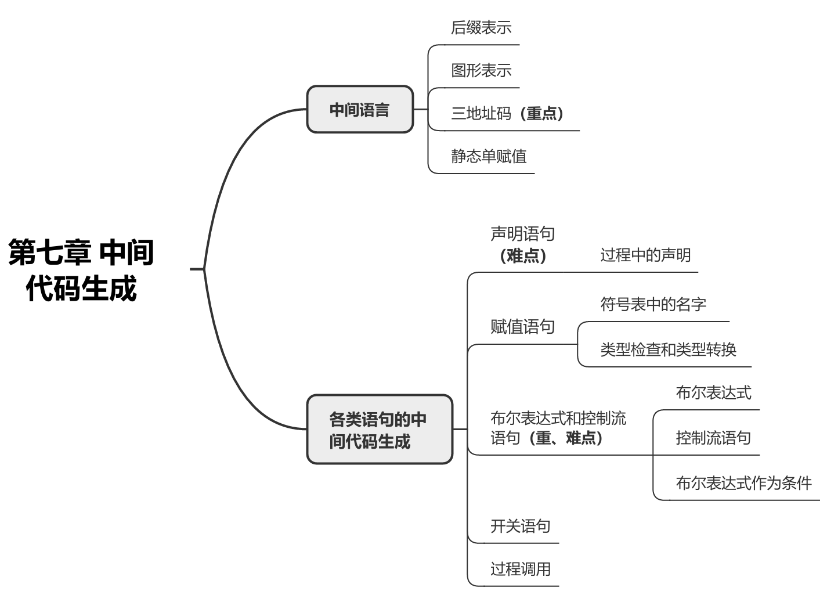
思维导图

